Slide 1
Operasi Ketetanggaan Piksel
Hj. Yuslena Sari, M.Kom

Slide 2
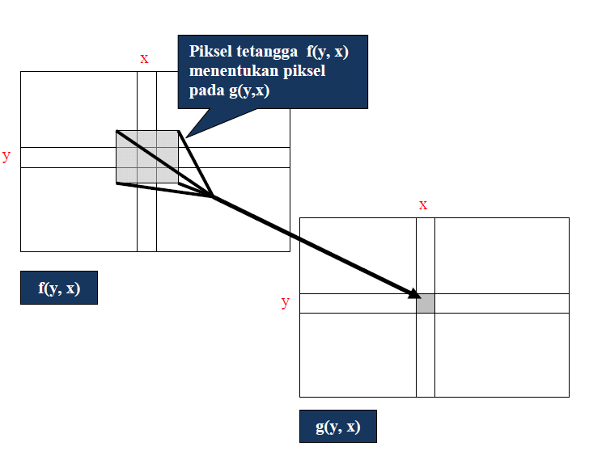
Pengertian
Operasi ketetanggaan piksel adalah operasi pengolahan citra untuk mendapatkan nilai suatu piksel yang melibatkan nilai piksel-piksel tetangganya.

Slide 3
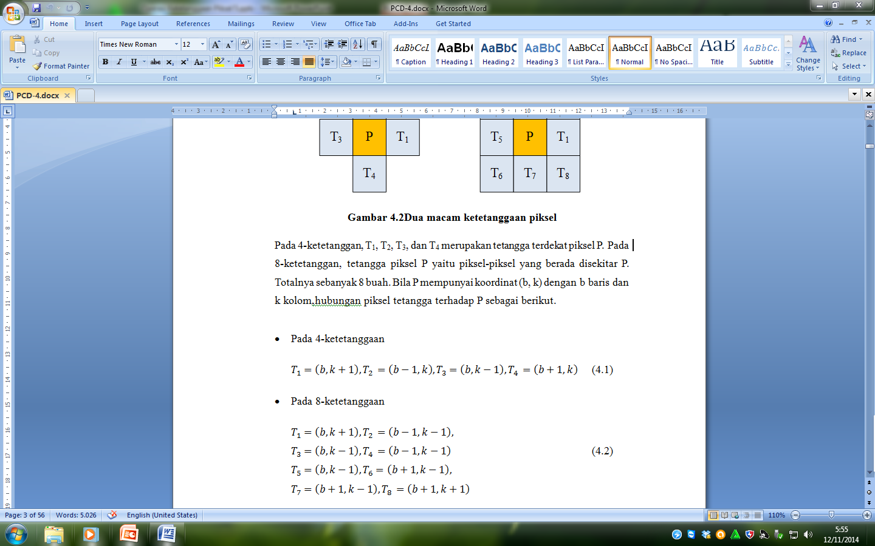
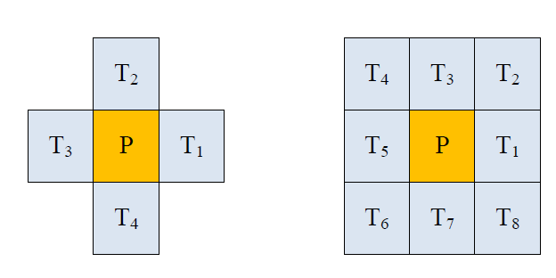
Ketetanggaan
Pada 4-ketetanggaan
Pada 8-ketetanggaan
2)

Slide 4
Aplikasi Ketetanggaan Piksel pada Filter
Filter Batas
Filter batas adalah filter yang dikemukakan dalam Davies (1990). Idenya adalah mencegah piksel yang intensitasnya di luar intensitas piksel-piksel tetangga

Slide 5
Algoritma Filter Batas
ALGORITMA Menghitung piksel dengan filter batas Masukan: f(y, x) : Piksel pada posisi (y, x) Keluaran: g(y, x) : Nilai intensitas untuk piksel pada citra g pada posisi (y, x) Carilah nilai intensitas terkecil pada tetangga f(y, x) dengan menggunakan 8-ketetanggan dan simpan pada minInt. Carilah nilai intensitas terbesar pada tetangga f(y, x) dengan menggunakan 8-ketetanggan dan simpan pada maksInt. IF f(y, x) <minInt g(y, x) ←minInt ELSE IF f(y. x) >maksInt g(y, x) ←maksInt ELSE g(y, x) ← f(y, x) END-IF END-IF

Slide 6
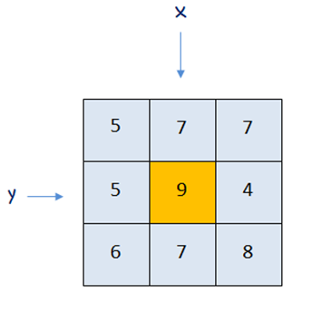
Contoh Filter Batas
minInt = minimum(5, 7, 7, 5, 4, 6, 7, 8) = 4;
maksInt = maksimum(5, 7, 7, 5, 4, 6, 7, 8) = 8;
mengingat f(y, x) bernilai 9 dan lebih besar daripada 8 (maksInt) maka g(y, x) bernilai 8;
seandainya f(y, x) pada bernilai 2 (bukan 9),g(y,x) akan bernilai 4.

Slide 7
Program filterbatas.m
F = imread('c:\Image\mobil.png');
Ukuran = size(F);
tinggi = Ukuran(1);
lebar = Ukuran(2);
G = F;
for baris=2 : tinggi-1
for kolom=2 : lebar-1
minPiksel = min([F(baris-1, kolom-1) ...
F(baris-1, kolom) F(baris, kolom+1) ...
F(baris, kolom-1) ...
F(baris, kolom+1) F(baris+1, kolom-1) ...
F(baris+1, kolom) F(baris+1, kolom+1)]);
maksPiksel = min([F(baris-1, kolom-1) ...
F(baris-1, kolom) F(baris, kolom+1) ...
F(baris, kolom-1) ...
F(baris, kolom+1) F(baris+1, kolom-1) ...
F(baris+1, kolom) F(baris+1, kolom+1)]);

Slide 8
if F(baris, kolom) < minPiksel
G(baris, kolom) = minPiksel;
else
if F(baris, kolom) > maksPiksel
G(baris, kolom) = maksPiksel;
else
G(baris, kolom) = F(baris, kolom);
end
end
end
end
figure(1);
imshow(G);
clear;

Slide 9
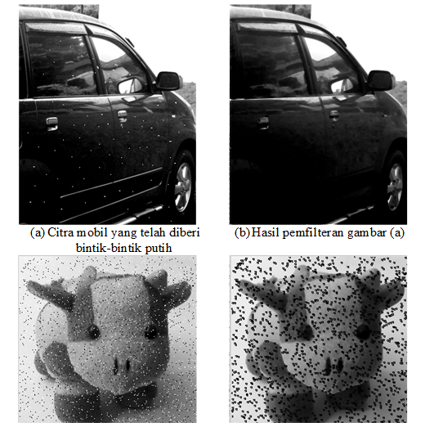
Hasil Filter Batas

Slide 10
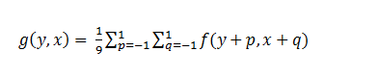
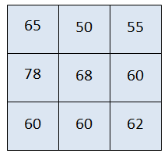
Filter Pererataan
Filter pererataan (Costa dan Cesar, 2001) dilakukan dengan menggunakan rumus:
g(y, x) = 1/9 x (65+50+55+76+68+60+60+60+62) = 61,7778
Jadi, nilai 68 pada f(y,x) diubah menjadi 62 pada g(y, x).

Slide 11
Program : pemerataan.m
F = imread('C:\Image\mobil.png');
[tinggi, lebar] = size(F);
F2 = double(F);
for baris=2 : tinggi-1
for kolom=2 : lebar-1
jum = F2(baris-1, kolom-1)+F2(baris-1, kolom) + F2(baris-1, kolom-1) + ...
F2(baris, kolom-1) + F2(baris, kolom) + F2(baris, kolom+1) + ...
F2(baris+1, kolom-1) + F2(baris+1, kolom) + F2(baris+1, kolom+1);
G(baris, kolom) = uint8(1/9 * jum);
end
end
figure(1); imshow(G);
clear;

Slide 12
Filter Median
Filter median sangat populer dalam pengolahan citra.Filter ini dapat dipakai untuk menghilangkan derau bintik-bintik. Nilai yang lebih baik digunakan untuk suatu piksel ditentukan oleh nilai median dari setiap piksel dan kedelapan piksel tetangga pada 8-ketetanggaan. Secara matematis,filter dapat dinotasikan seperti berikut:

Slide 13
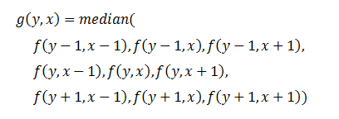
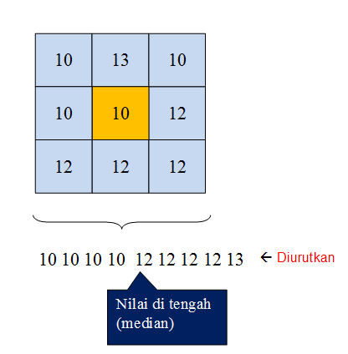
Filter Median

Slide 14
filmedian.m
% FILMEDIAN Melakukan operasi dengan filter median
F = imread('C:\Image\mobil.png');
[tinggi, lebar] = size(F);
for baris=2 : tinggi-1
for kolom=2 : lebar-1
data = [F(baris-1, kolom-1) F(baris-1, kolom) ...
F(baris-1, kolom+1) F(baris, kolom-1) ...
F(baris, kolom) F(baris, kolom+1) ...
F(baris+1, kolom-1) F(baris+1, kolom) ...
F(baris+1, kolom+1)];

Slide 15
filmedian.m
% Urutkan
for i=1 : 8
for j=i+1 : 9
if data(i) > data(j)
tmp = data(i);
data(i) = data(j);
data(j) = tmp;
end
end
end
% Ambil nilai median
G(baris, kolom) = data(5);
end
end
figure(1); imshow(G);
clear;

Slide 16
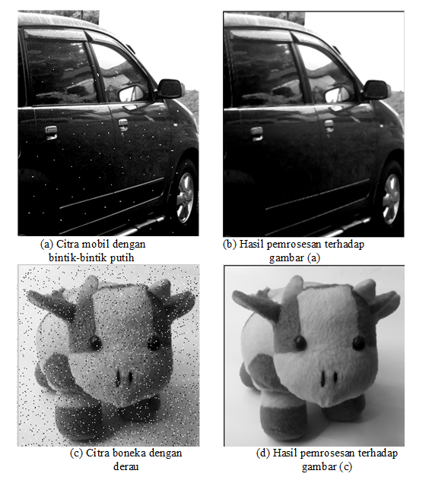
Filter Median

